Slide 1
Функциональное моделирование
Стандарт IDEF 0

Slide 2
Функциональное моделирование
Методология IDEF0 позволяет моделировать всю систему как набор чередующихся функций.
Простая система обозначений и строгий набор правил построения призван обеспечить точность и ясность при моделировании.

Slide 3
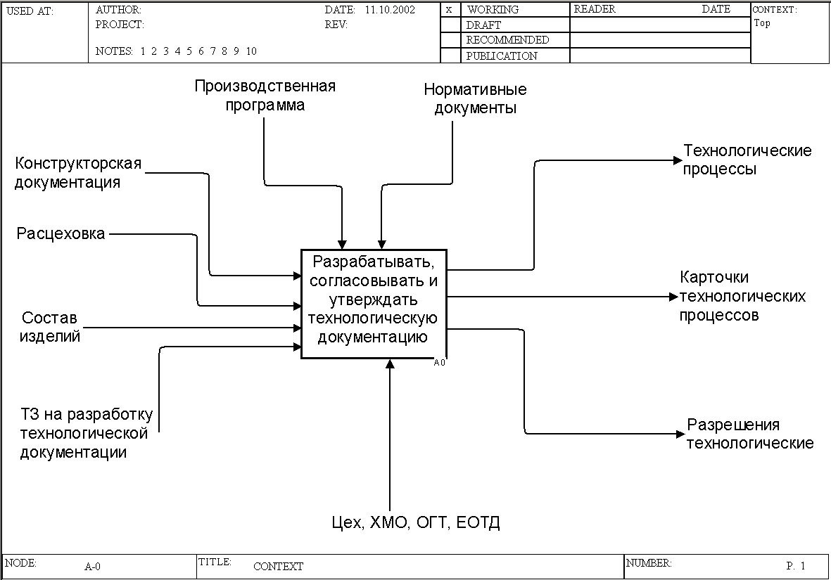
Контекстная функция
Функциональная модель имеет иерархическую структуру.
Контекстная функция – функция верхнего уровня модели.
Контекстная функция несет имя основного действия выполняемого системой.
Изображается на отдельной диаграмме, называемой контекстной.
Контекстная функция

Slide 4
Контекстная диаграмма
На контекстной диаграмме указываются связи системы с внешним миром.
Граничные связи

Slide 5
Потоки на контекстной диаграмме
Потоки делятся на:
  входные (то, что перерабатывается системой),
  выходные (результат работы системы),
  управления (регламентирующая и управляющая информации или правила)
  механизма (ресурсы выполняющие работы).
Система преобразует входные потоки в выходные с учетом управления и с использованием механизмов.

Slide 6
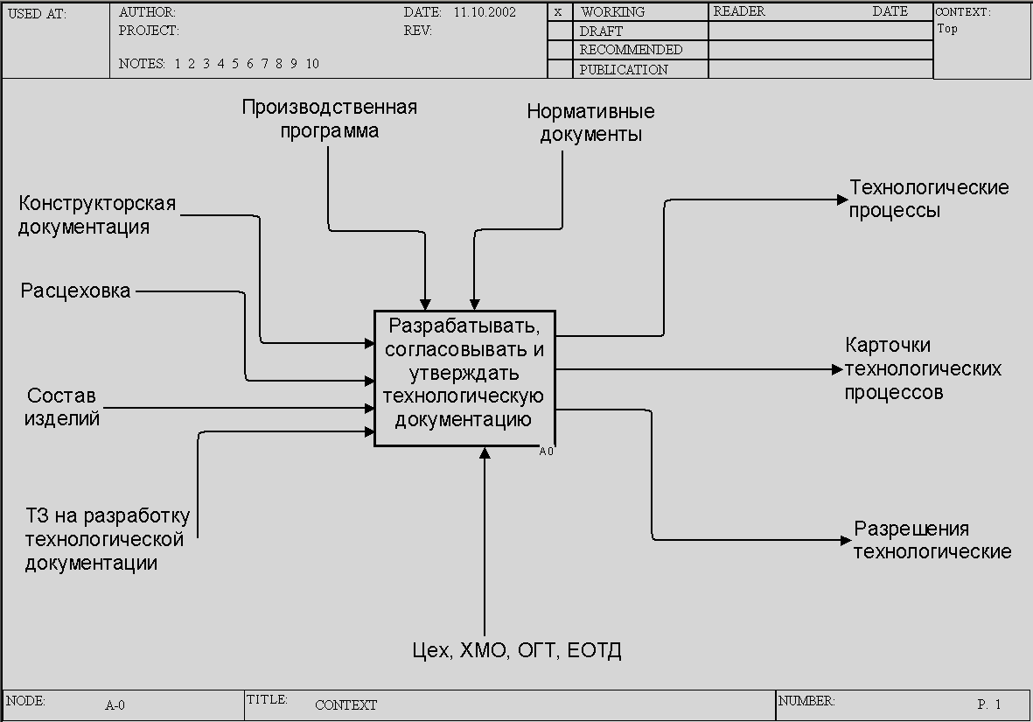
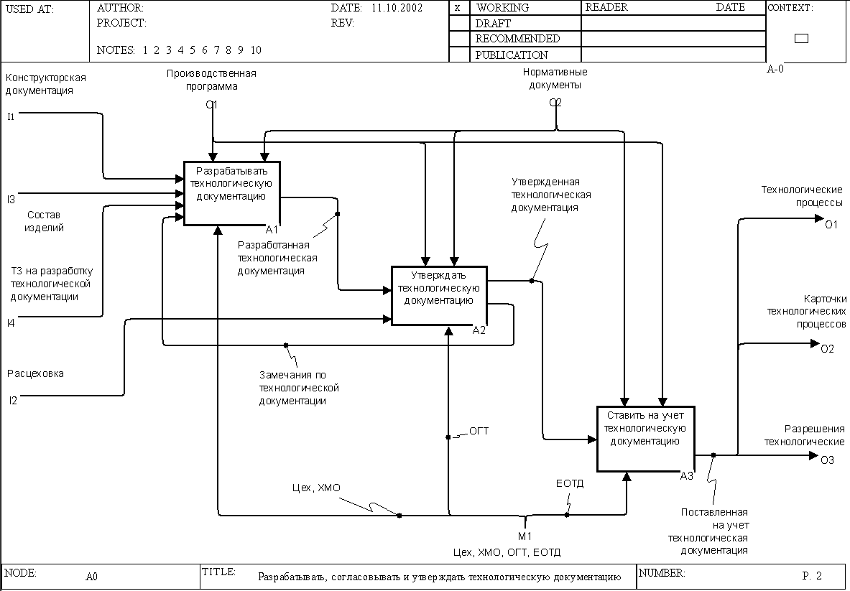
Декомпозиция
Диаграммы декомпозиции содержат вложенное поуровневое описание функций модели.

Slide 7

Миграция связей
При декомпозиции связи автоматически продолжаются на следующем уровене
ICOM-код

Slide 8
Диаграмма IDEF0 и ее элементы
Диаграмма IDEF0 формируется из двух типов элементов:
  прямоугольники, обозначающие функциональные блоки
  стрелки, обозначающие информационные и материальные потоки.
Стрелки
Функциональный блок

Slide 9
Диаграмма IDEF0 и ее элементы
Связи управления
Входящие связи
Выходящие связи
Связи механизмов

Slide 10
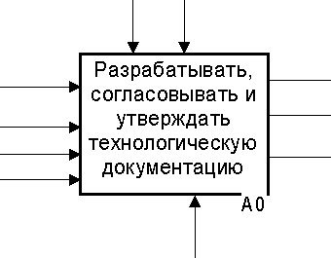
Изображение функции
Изображается прямоугольником.
Обозначает действие выполняемое над «входом» и выдающее в результате «выход».
Имя функции состоит из:
  глагола, определяющего действие функции;
  существительного определяющего объект или цель действия.
Действие
Объект действия
Уникальный номер функционального блока
Префикс номера

Slide 11
Расположение блоков на диаграмме
Блок А1 доминирует над блоком А2
Блок А2 доминирует над блоком А3

Slide 12
Нумерация функций и диаграмм
Все функциональные блоки должны быть пронумерованы.
Номер состоит из префикса и одной или нескольких цифр.
Обычно используется префикс «А», но допустимо использовать префикс любой длины.
Контекстная функция всегда именуется А0.
Функция А0 декомпозируется в функции А1, А2, А3 и т.д.
Функция А2 декомпозируется в функции А21, А22, А23 и т.д. Каждый уровень декомпозиции добавляет один разряд в номер функционального блока.

Slide 13
Роль стрелок
Показывают взаимодействие функций со внешним миром и между собой.
Могут обозначать вещи, места, людей, события и понятия.

Slide 14
Обозначение стрелок
Стрелки могут быть только однонаправленными.
Именуются существительными.
Подписи соединяются со стрелками с помощью специального элемента - тильды.
Наименование стрелки
Тильда

Slide 15
Применение стрелок
В литературе часто встречается термин ICOM (Input/Control/Output/Mechanism), обозначающий четыре основных типа стрелок:
  вход;
  управление;
  выход;
  механизм.
Механизм и управление не видоизменяются в процессе выполнения функции.
Если какой либо поток данных преобразуются функцией, то характер этих изменений должен быть отражен в названии потоков на входе и выходе.

Slide 16
Входные стрелки
Вход (Input) – материальный или информационный поток который потребляется или преобразовывается функцией чтобы произвести результат работы на выходе.
Входит в левую грань блока.
Присутствие не обязательно.
Если какой либо поток данных преобразуются функцией, то характер этих изменений должен быть отражен в названии потоков на входе и выходе.

Slide 17
Управление
Управление (Control) – содержит неизменяемые объекты:
  правила;
  инструкции;
  стандарты в соответствии с которыми выполняется функция.
Присутствие обязательно.
Изображается как входящая в верхнюю грань блока.

Slide 18
Выход
Выход (Output) – результат работы функции.
Присутствие выходов обязательно.
Изображается как выходящая из правой грани.

Slide 19
Механизм
Механизм (Mechanism) – неизменяемые ресурсы выполняющие работу функции, например организационные единицы предприятия, отдельные работники, машины и механизмы, вычислительные системы и программные средства.
Присутствие обязательно.
Изображается как входящая в нижнюю грань.

Slide 20
Граничные связи
Граничные стрелки начинаются от границ диаграммы и заканчиваются у функции или наоборот.
Связывают функции диаграммы с внешним миром.
Определяются на родительской диаграмме
Для идентификации граничных стрелок используются ICOM-коды.
ICOM-код

Slide 21
Внутренние связи
Внутренние связи не касаются границ диаграммы.
Разделяются на виды:
  Выход-вход.
  Выход-управление.
  Выход-механизм.
  Обратная связь по входу.
  Обратная связь по управлению.

Slide 22
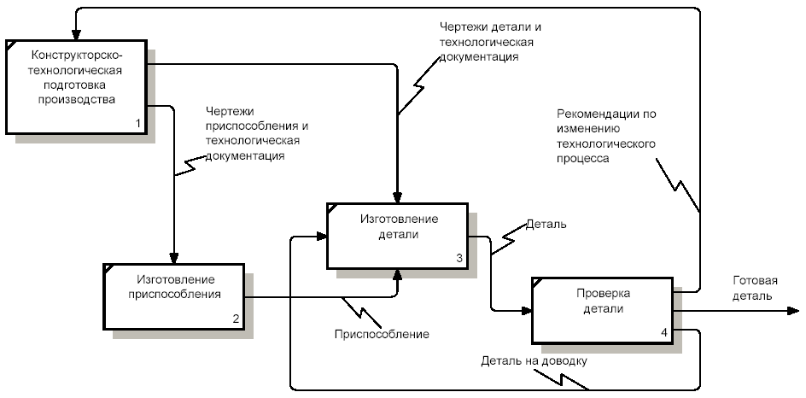
Выход-вход
Описывает последовательность обработки потока объектов.
Выход-вход

Slide 23
Выход-управление
Предшествующая функция управляет выполнением последующей функции.
Выход-управление

Slide 24
Выход-механизм
Одна функция выбирает или создает ресурс, который будет являться исполнительным механизмом другой функции.
Выход-механизм

Slide 25
Обратная связь по входу
Выход функции направляется на вход предыдущей.
Используется для описания возможности повторной обработки потока объектов или для описания циклических действий над потоком.
Обратная связь по входу

Slide 26
Обратная связь по управлению
Выход функции направляется на управление одной из предыдущих функций.
Например, она может описывать обратную связь, регулирующую производственные процессы, что может повлиять на качество выпускаемого изделия.
Обратная связь по управлению

Slide 27
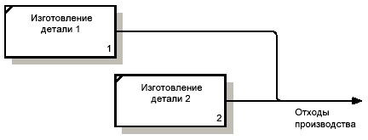
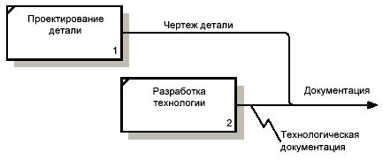
Слияние стрелок
Функция производит объекты, которые используется в нескольких других функциях.
Объекты, полученные в результате работы нескольких функций, объединяются в один общий поток.
Случай когда какой либо однотипный результат получается от двух различных функций. Достаточно отметить только общую часть стрелки.
Два различных выхода сливаются в один общий. Должны быть отмечены каждая ветвь и общий участок связи.

Slide 28
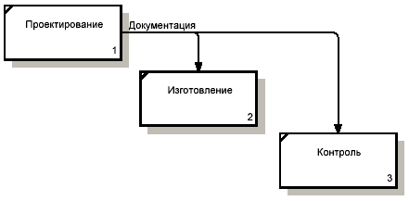
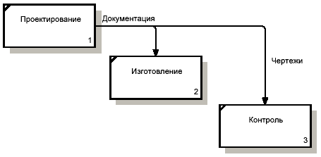
Разветвление
Поток разветвляясь сохраняет первоначальное содержание.
Подпись необходима только для общей части стрелки.
Поток ответвляется от общего потока, неся в себе часть объектов (чертежи).
Подписываются общая стрелка и ответвления.
Если ответвление не подписано, то оно несет в себе общий поток объектов.

Slide 29
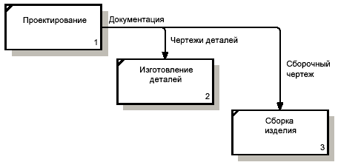
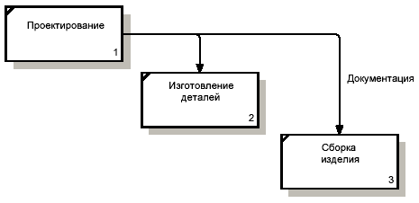
Разветвление
Разделение общего потока на несколько независимых потоков.
Обозначается общая часть стрелки и каждое ответвление.
Ошибка - не именованы общая часть стрелки и какая либо из ветвей.

Slide 30
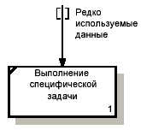
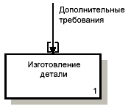
Применение туннелей
Применяются когда:
  хотят чтобы стрелка используемая только начиная с какого либо уровня не присутствовала на всех промежуточных уровнях декомпозиции. Это помогает освободить промежуточные диаграммы от неиспользуемых стрелок.
  необходимо скрыть граничную стрелку на диаграмме декомпозиции.

Slide 31
Методика построения модели
Определение предмета моделирования
Определение цели и точки зрения
Создание контекстной функции
Цель: Внедрение электронного документооборота
Точка зрения: Команда по внедрению

Slide 32
4. Определение основных граничных ICOM
Цель любой функции - получение какого-либо результата.
Следовательно нужно начать с определения выходов функций.
Далее в следующей последовательности:
  определение входов;
  определение управления;
  определение механизмов.
3
2
1
4
Цель: Внедрение электронного документооборота
Точка зрения: Команда по внедрению

Slide 33
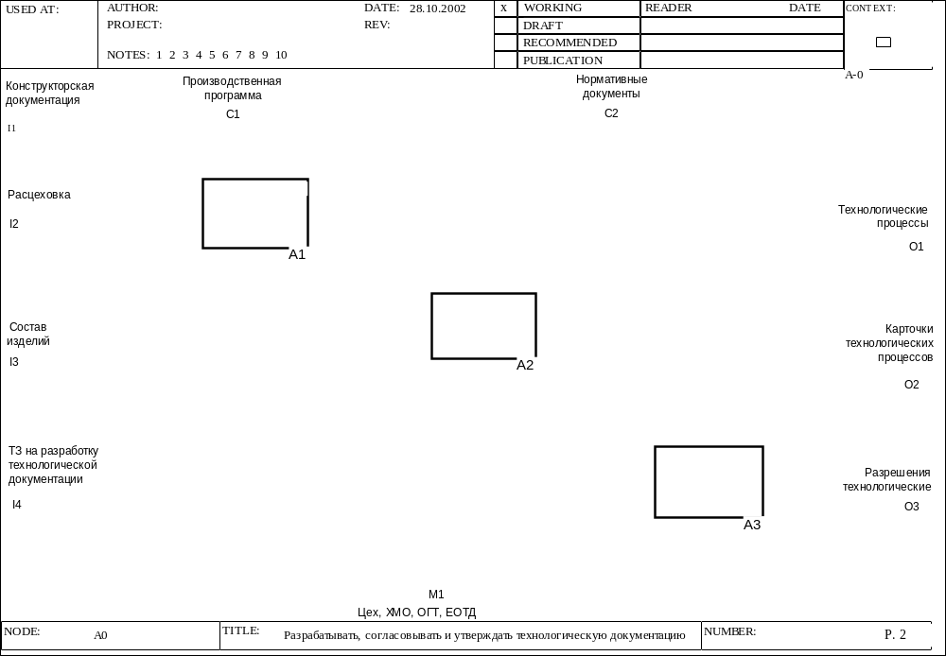
5. Декомпозиция

Slide 34
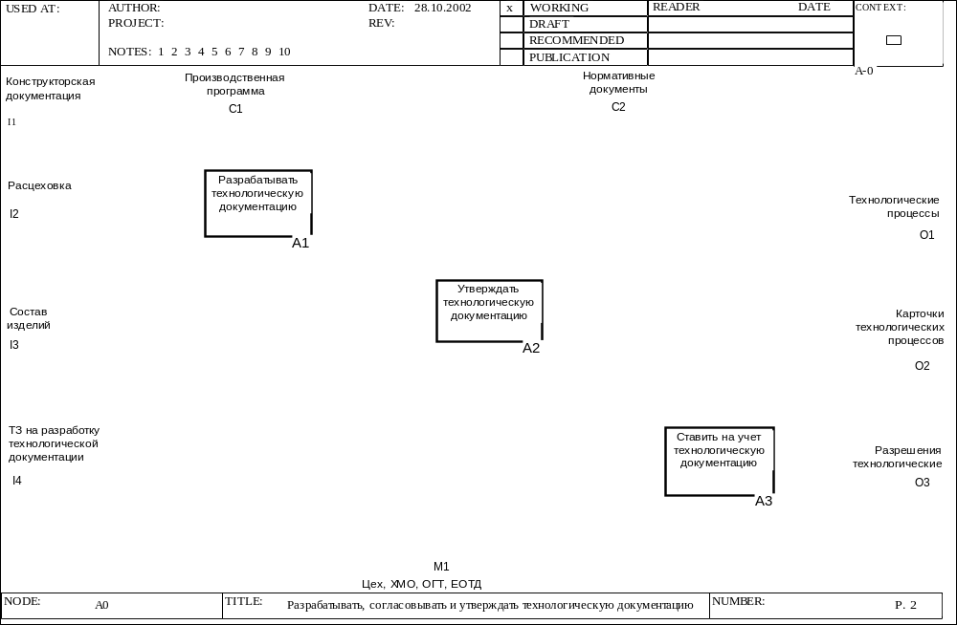
6. Построение основных функций диаграммы верхнего уровня

Slide 35
7. Построение основных связей на диаграмме верхнего уровня
3
2
1
4

Slide 36
Определение Выходов
Нужно отразить все возможные варианты связанные с результатами работы функции.
Действие некоторых функций может заканчиваться неудачно.
Выходы должны отражать любое развитие событий.
Отрицательные результаты часто используются при создании стрелок обратной связи и должны быть рассмотрены для каждой функции.
Полезно включить в модель сомнительные или неясные стрелки, обозначенные знаком вопроса, чтобы потом обсудить их с экспертом.

Slide 37
Определение Входов
Входы - объекты из которых получаются объекты на выходе.
При работе с материальными объектами они преобразуются в выходное изделие или уничтожаются в результате действия функции.
Информационный объект может остаться нетронутым.

Slide 38
Определение Управления
Управление принимает форму:
  правил;
  стандартов;
  рекомендаций;
  инструкций.
Управление - «неизменная» форма входа.
Если возникает затруднение с определением характера связи между входом и управлением, то следует выбирать управление

Slide 39
Определение Механизмов
Механизм включает в себя:
  людей;
  машины и механизмы;
  вычислительные системы.
  любые материальные ресурсы силами или с помощью которых выполняются действия функции.

Slide 40
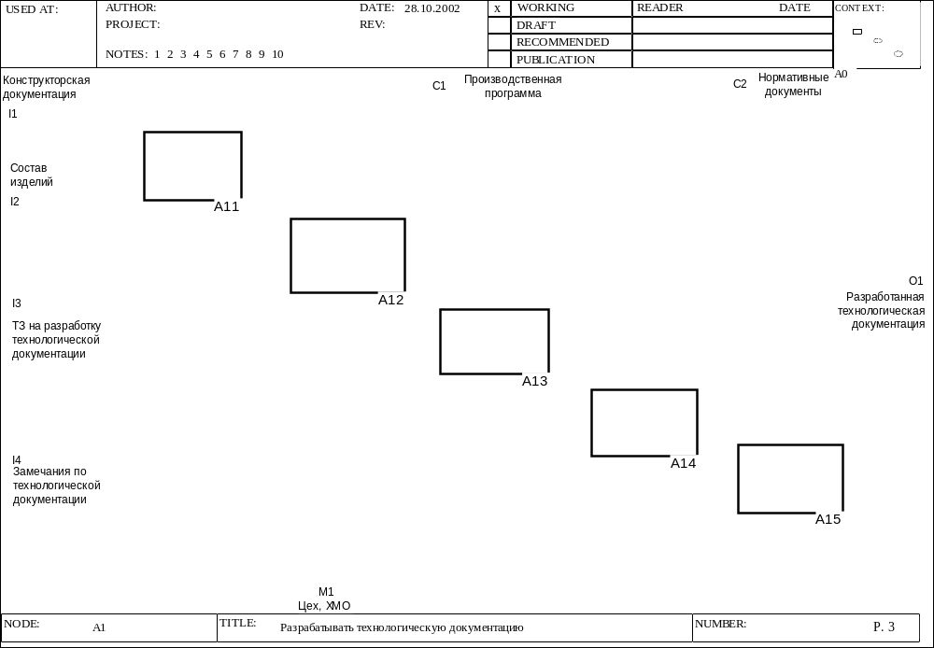
8. Декомпозиция блоков диаграммы верхнего уровня

Slide 41
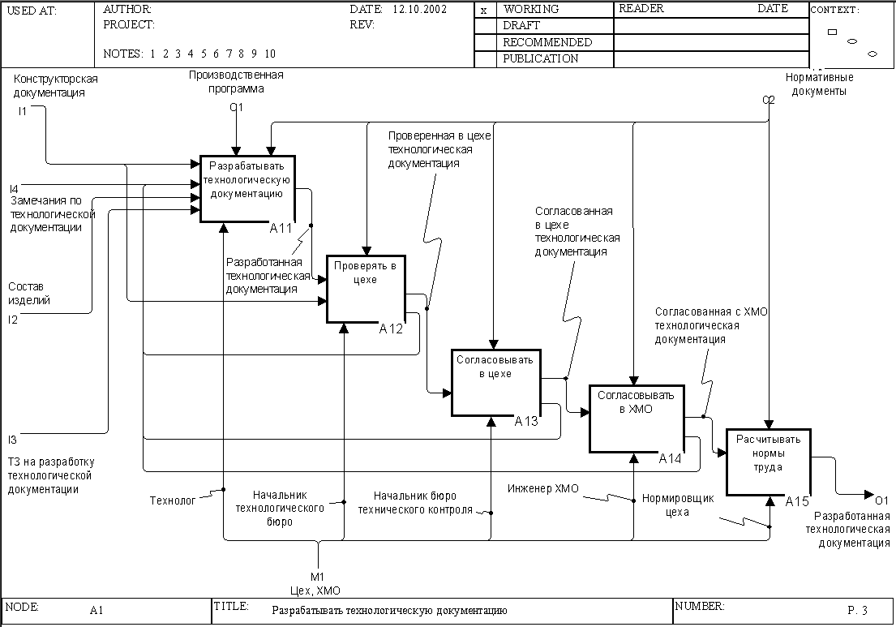
Резюме

